Slide 1
第七章 红外传感器
(infrared sensor)

Slide 2
Man must look just as ridiculous to the crab when it sees him walk forward.

Slide 3
目 录
一、红外辐射的基本知识
二、红外传感器
三、非致冷红外传感器
四、红外技术应用举例

Slide 4
红外探测器（或红外传感器）研究历史
1800 年英国天文学家威廉·赫胥尔对红外线的发现，随后出现了热电偶、热电堆、测热辐射计等热电、热探测器。
1917 年美国人Case 研制出第一支硫化铊光电导红外探测器。
20世纪30 年代末，德国人研制出硫化铅（PbS）光电导型红外探测器。
二次世界大战加速半导体技术与红外技术的发展，先后出现PbTe、InSb、HgCdTe、Si 掺杂、PtSi 等探测器。
4

Slide 5
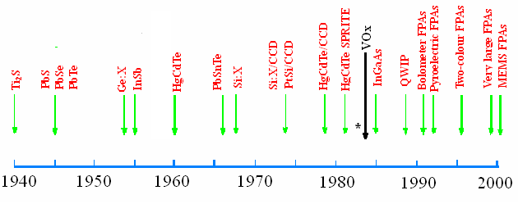
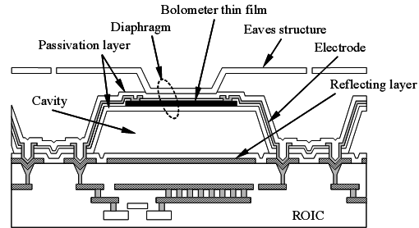
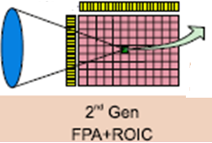
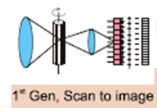

红外探测器（或红外传感器）研究历史
红外探测器新纪元---碲镉汞
1959 年英国Lawson 发明碲镉汞红外探测器，开启新纪元。
Tl2S
碲镉汞禁带宽度随材料组分连续可调
5

Slide 6
一、红外辐射的基本知识
1、红外辐射
2、红外辐射源

Slide 7
1、红外辐射
红外辐射俗称红外线：它是一种人眼看不见的光线。但实际上它和其它任何光线一样，也是一种客观存在的物质。任何物体，只要它的温度高于绝对零度，就有红外线向周围空间辐射。红外线是位于可见光中红光以外的光线，故称为红外线。它的波长范围大致在0.76μm(或0.77μm)到1000μm的频谱范围之内。相对应的频率大致在4×10^{14~}3×10¹¹Hz之间。
红外线与可见光、紫外线、X射线、γ射线和微波、无线电波一起构成了整个无限连续的电磁波谱。

Slide 9
红外分区： 在红外技术中，一般将红外辐射分为4个区域
近红外区: 770 ~ 1.5×10³ nm
中红外区: 1.5×10³ ~ 6×10³ nm
远红外区: 6×10³ ~ 40×10³ nm
极远红外区: 40×10³ ~ 1000 ×10³ nm
注意：这里所说的远近是指红外辐射在
电磁波谱中与可见光的距离。

Slide 10
红外辐射的物理本质
红外辐射的物理本质是热辐射。物体的温度越高，辐射出来的红外线越多，红外辐射的能量就越强。研究发现，太阳光谱各种单色光的热效应从紫色光到红色光是逐渐增大的，而且最大的热效应出现在红外辐射的频率范围内，因此人们又将红外辐射称为热辐射或热射线。

Slide 11
红外吸收及红外窗口
红外辐射在大气中传播时，由于大气中的气体分子、水蒸汽以及固体微粒、尘埃等物质的吸收和散射作用，使辐射能在传输过程中逐渐衰减。空气中对称的双原子分子，如N₂，H₂，O₂不吸收红外辐射，因而不会造成红外辐射在传输过程中衰减。
红外辐射在通过大气层时被分割成三个波段，即2-2.6μm，3-5μm和8-14μm，统称为“大气窗口” (通常把太阳光透过大气层时透过率较高的光谱段称为大气窗口)。这三个大气窗口对红外技术应用特别重要，因为一般红外仪器都工作在这三个窗口之内。

Slide 12
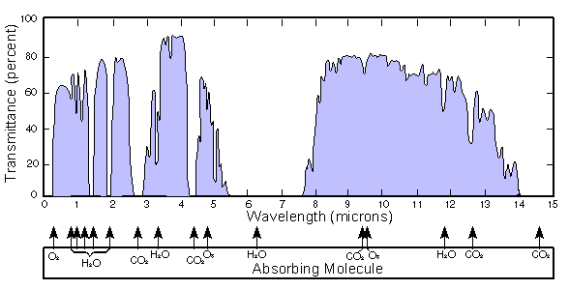
通过一海里长度的大气透过率曲线
“生命光波”
8-14μm波段的光线与人体发射出来的远红外线的波长相近，能与生物体内细胞的水分子产生最有效的共振，同时具备渗透功能。

Slide 13
2、红外幅射源
当物体温度高于绝对零度时，都有红外线向周围空间辐射出来。
根据辐射源几何尺寸的大小和距探测器的远近，又分为点源和面源。
点源：没有充满红外光学系统瞬时现场的大面源叫做点源。
面源：一般情况下，把充满红外光学系统瞬时视场的大面辐射源叫做面源。

Slide 14
二、红外传感器
本小节的主要内容：
1、常见红外传感器
2、红外传感器的性能参数
3、红外传感器使用中应注意的问题

Slide 15

红外传感器的分类
红外传
感器
热释电
光敏电阻
热电效应
光子效应
热敏电阻
热探测器
光子探测器
光伏探测器
制冷？
非制冷？
温差电
光发射探测器
单元？
焦平面？
气动型
量子阱探测器
15

Slide 16
定义：红外传感器（也称为红外探测器）是能将红外辐射能转换成电能的光敏器件，它是红外探测系统的关键部件，其性能好坏，将直接影响系统性能的优劣。
因此，选择合适的、性能良好的红外传感器，对于红外探测系统是十分重要的。

Slide 17
1、常见红外传感器
（1）热传感器
（2）光子传感器
热效应
光电效应

Slide 18
（1）热传感器
热传感器是利用入射红外辐射引起传感器的温度变化，进而使相关物理参数发生相应的变化，通过测量有关物理参数的变化来确定红外传感器所吸收的红外辐射。
热传感器的主要优点是：响应波段宽、可以在室温下工作、使用简单。但是，热传感器响应时间较长、灵敏度较低，一般用于低频调制的场合。
热传感器主要类型有：热敏电阻型、热电偶型、高莱气动型和热释电型四种。

Slide 19
(1.1) 热敏电阻型传感器
热敏电阻是由锰、镍、钴的氧化物混合后烧结而成。
Q：同热敏电阻温度传感器有何区别呢？
热敏电阻一般制成薄片状，当红外辐射照射在热敏电阻片上，其温度升高，电阻值减小。测量热敏电阻值变化的大小，即可得知入射红外辐射的强弱，从而可以判断产生红外辐射物体的温度。
热敏电阻型红外传感器结构如下图所示。

Slide 20
热敏电阻型红外传感器由锰、镍、钴的氧化物混合后烧结而制成。
热敏电阻一般制成薄片状，当红外辐射照射在热敏电阻上时，其温度升高、内部粒子的无规律运动加剧、自由电子的数目随温度升高而增加、电阻减小。
热敏电阻型 红外传感器结构

Slide 21
（1.2）热电偶型传感器
材料：热电偶是由热电功率差别较大的两种金属材料（如铋/银、铜/康铜、铋/铋锡合金等）构成。
原理：当红外辐射入射到热电偶回路的测温接点上时，该接点温度升高，而另一个没有被红外辐射辐照的接点处于较低的温度，此时，在闭合回路中将产生温差电流，同时回路中产生温差电势。温差电势的大小，反映了接点吸收红外辐射的强弱。
利用温差电势现象制成的红外传感器称为热电偶型红外传感器，因其时间常数较大，响应时间较长，动态特性较差，调制频率应限制在10 Hz以下。

Slide 22
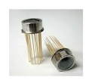
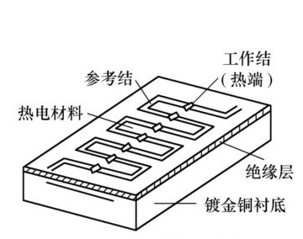
（2）热电偶型传感器
在实际应用中，往往将几个热电偶串联起来组成热电堆来检测红外辐射的强弱。

Slide 23
（1.3）高莱气动型传感器（了解）
结 构
原 理

Slide 24
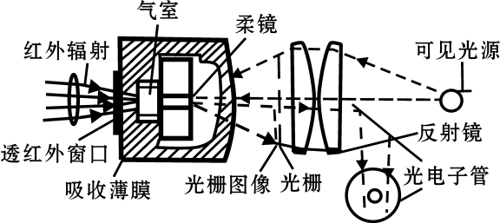
高莱气动型传感器结构
它有一个气室，以一个小管道与一块柔性薄片相连。薄片的背向管道一面是反射镜。气室的前面附有吸收膜,它是低热容量(保证将吸收的热能传给气体)的薄膜。
在室的另一边，一束可见光通过栅状光阑聚焦在柔镜上，经柔镜反射回来的栅状图像又经过栅状光阑投射到光电管上。

Slide 25
高莱气动型传感器原理
高莱气动型传感器是利用气体吸收红外辐射后，温度升高，体积增大的特性，来反映红外辐射的强弱。
红外辐射通过窗口入射到吸收膜上，吸收膜将吸收的热能传给气体，使气体温度升高气压增大，从而使柔镜移动。
在室的另一边，一束可见光通过栅状光阑聚焦在柔镜上，经柔镜反射回来的栅状图像又经过栅状光阑投射到光电管上。
当柔镜因压力变化而移动时，栅状图像与栅状光栏发生相对位移，使落到光电管上的光量发生改变，光电管的输出信号也发生改变。这个变化量就反映出入射红外辐射的强弱。这种传感器的恃点是灵敏度高，性能稳定。但响应时间长，结构复杂、强度较差，只适合于实验室内使用。

Slide 26
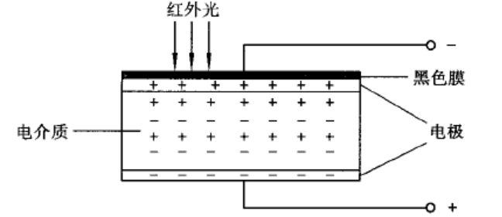
（1.4）热释电型传感器 (pyroelectric)
热释电型传感器用具有热释电效应的材料制作的敏感元件。
热释电材料是一种具有自发极化特性的晶体材料。
自发极化是指由于物质本身的结构在某个方向上正负电荷中心不重合而固有的极化。一般情况下，晶体自发极化所产生的表面束缚电荷被吸附在晶体表面上的自由电荷所屏蔽；当温度变化时，自发极化发生改变，从而释放出表面吸附的部分电荷。

Slide 27
热释电型传感器原理
当红外辐射照射到已经极化的铁电体薄片表面上时，引起薄片温度升高，使其极化强度降低（热运动加剧，破坏了极化）、表面电荷减少，这相当于释放一部分电荷，所以叫热释电型传感器。
将负载电阻与铁电体薄片相连，则负载电阻上便产生一个电信号输出。输出信号的大小，取决于薄片温度变化的快慢，从而反映出入射的红外辐射的强弱。由此可见，热释电型红外传感器的电压响应率正比于入射辐射变化的速率。

Slide 28
几点注意
当恒定的红外辐射照射在热释电传感器上时，传感器没有电信号输出；只有铁电体温度处于变化过程中，才有电信号输出。
必须对红外辐射进行调制（或称斩光），使恒定的辐射变成交变辐射，不断引起传感器的温度变化，才能导致热释电产生，并输出交变的信号。

Slide 29
热释电型与其它热敏型红外探测器的根本区别：
后者利用响应元的温度升高值来测量红外辐射，响应时间取决于新的平衡温度的建立过程，时间比较长，不能测量快速变化的辐射信号；
热释电型探测器所利用的是温度变化率，因而能探测快速变化的辐射信号。

Slide 30
（2）光子传感器
光子传感器是利用某些半导体材料在入射光的照射下，产生光子效应，使材料电学性质发生变化。通过测量电学性质的变化，可以知道红外辐射的强弱。利用光子效应所制成的红外传感器，统称光子传感器。
光子传感器的主要特点是：灵敏度高、响应速度快、具有较高的响应频率。但一般需在低温下工作，探测波段较窄。
按照光子传感器的工作原理，一般可分为内光电和外光电传感器两种，前者又分为光电导传感器、光生伏特传感器和光磁电传感器等三种。

Slide 31
⑤ 温度特性 （复习）
I/mA
I / μA
100
200
80
+20 ºC
150
60
-20 ºC
100
40
20
λ/μm
-50
T / ºC
-30
-10
10
30
50
0
1.0
2.0
3.0
4.0
硫化镉光敏电阻的温度特性曲线
光敏电阻性能(灵敏度、暗电阻)受温度的影响较大。随着温度升高，其暗电阻和灵敏度下降，光谱特性曲线的峰值向波长短的方向移动。有时为了提高灵敏度，或为了能够接收较长波段的辐射，将元件降温使用。例如，可利用制冷器使光敏电阻的温度降低。
由于红外光子能量低，所以探测器的半导体带隙很小，容易被热激发而产生噪音，因此需要低温工作，以获得高的探测率和低的背景噪声。

Slide 32
(2.1) 外光电传感器 （PE器件）
当光辐射照在某些材料的表面上时，若入射光的光子能量足够大，就能使材料的电子逸出表面，向外发射出电子，这种现象叫外光电效应或光电子发射效应。光电二极管、光电倍增管等便属于这种类型的电子传感器。它的响应速度比较快，一般只需几个毫微秒。但电子逸出需要较大的光子能量，只适宜于近红外辐射或可见光范围内使用。

Slide 33
(2.2) 光电导传感器 （PC器件）
当红外辐射照射在某些半导体材料表面上时，半导体材料中有些电子和空穴可以从原来不导电的束缚状态变为能导电的自由状态，使半导体的导电率增加，这种现象叫光电导现象。利用光电导现象制成的传感器称为光电导传感器，如PbS、PbSe、InSb（锑化铟）、HgCdTe等材料都可制造光电导传感器。
使用光电导传感器时，需要制冷和加上一定的偏压，否则会使响应率降低、噪声大、响应波段窄，以致使红外传感器损坏。

Slide 34
(2.3) 光生伏特传感器（PU器件）
当红外辐射照射在某些半导体材料的pn结上时，在结内电场的作用下，自由电子移向n区，空穴移向p区。如果pn结开路，则在pn结两端将产生一个附加电势，称为光生电动势。利用这个效应制成的传感器称为光生伏特传感器或pn结传感器。
常用的材料为InAs、InSb、HgCdTe、PbSnTe等几种。

Slide 35
(2.4) 光磁电传感器（PEM器件）
当红外辐射照射在某些半导体材料的表面上时，材料表面的电子和空穴将向内部扩散，在扩散中若受强磁场的作用，电子与空穴则各偏向一边，因而产生开路电压，这种现象称为光磁电效应。利用此效应制成的红外传感器，叫做光磁电传感器。
光磁电传感器不需要致冷，响应波段可达7μm左右，时间常数小、响应速度快、不用加偏压、内阻极低、噪声小、有良好的稳定性和可靠性。但其灵敏度低、低噪声前置放大器制作困难，因而影响了使用。

Slide 36
2、红外传感器的性能参数

Slide 37
2.2 响应波长范围
响应波长范围（或称光谱响应）是表示传感器的电压响应率与入射的红外辐射波长之间的关系，一般用曲线表示（见下页图）。
一般将响应率最大值所对应的波长称为峰值波长。
把响应率下降到响应值的一半所对应的波长称为截止波长，它表示着红外传感器使用的波长范围。

Slide 38
曲线1：
热电传感器的电压响
应率曲线（与波长无关）。
曲线2：
光子传感器的电压响应
率曲线。
红外传感器的电压响应率曲线

Slide 39
2.3 噪声等效功率
如果投射到红外传感器敏感元件上的辐射功率所产生的输出电压，正好等于传感器本身的噪声电压，则这个辐射功率就叫做“噪声等效功率”。通常用符号“NEP”表示
其中：Us为红外探测器的输出电压；P₀为投射到红外敏感元件单位面积上的
功率；A₀为红外敏感元面积；U_{N}为红外探测器的综合噪声电压；R_{V}为
红外探测器的电压响应率。

Slide 40
2.4 探测率
探测率是噪声等效功率的倒数，即：
红外传感器的探测率越高，表明传感器所能探测到的最小辐射功率越小，传感器就越灵敏。

Slide 41
2.5 时间常数
输出信号滞后于红外辐射的时间，称为传感器的时间常数，在数值上为：
τ＝1／2πfc
式中fc为响应率下降到最大值的0.707（3dB）时的调制频率。
热传感器的热惯性和RC参数较大，其时间常数大于光子传感器，一般为毫秒级或更长；而光子传感器的时间常数一般为微秒级。

Slide 42
3、红外传感器使用中应注意的问题
(1)使用红外传感器时，必须首先注意了解它的性能指标和应用范围，掌握它的使用条件；
(2)选择传感器时要注意它的工作温度。一般要选择能在室温工作的红外传感器，设备简单、使用方便、成本低廉、便于维护；
(3)适当调整红外传感器的工作点。一般情况下，传感器有一个最佳工作点。只有工作在最佳偏流工作点时，红外传感器的信噪比最大。实际工作点最好稍低于最佳工作点；
(4)选用适当的前置放大器与红外传感器相配合，以获得最佳的探测效果；
(5)调制频率与红外传感器的频率响应相匹配；
(6)传感器的光学部分不能用手去摸、擦，防止损伤与沾污；
(7)传感器存放时注意防潮、防振和防腐蚀。

Slide 43
三、非致冷红外传感器
3.1基本的热探测结构
3.2 热绝缘结构的重要性
参考书籍：
常本康，蔡毅，红外成像阵列与系统，科学出版社，2006年
刘卫国，金娜，集成非制冷热成像探测阵列，国防工业出版社，2004年

Slide 44
3.1 基本的热探测结构—电阻测辐射热计
假设因红外辐射吸收产生的测热辐射计温度增加足够小的△ T ，从而使电阻变化 △ R 与 △ T 成线性关系，即是:
其中： α为电阻温度系数
红外探测器的输出信号为：
其中： 为流过探测像素的偏置电流。
44

Slide 45
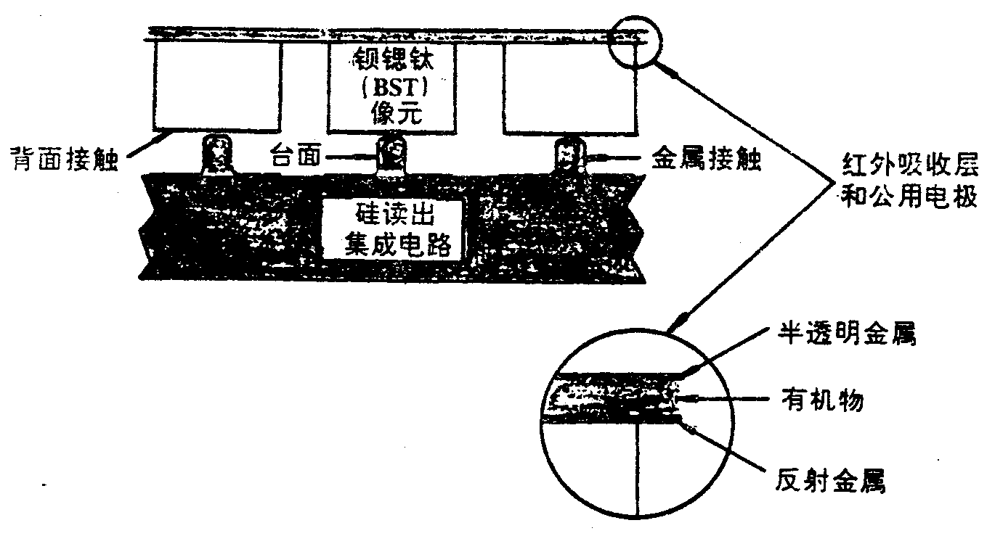
支撑结构
支撑结构是高性能阵列的关键，必须具备三种功能：机械支撑、热传导通道和电学传导通道（假设读出是电学方式而不是光学方式）。
倒装焊方式
Taxas仪器公司（德州仪器，TI）：凸缘焊接的热释电／铁电测热辐射计混合式阵列。
探测层是一种较厚的钡锶钛（ BST ）层（约为 25 μm )，Si 衬底上每个像元都配有多路传输器电路。
凸缘焊接把每一像元的二部分连接起来提供机械支撑，良好的电学传导和低的热传导。
图 2 热释电探测器件结构
45

Slide 46
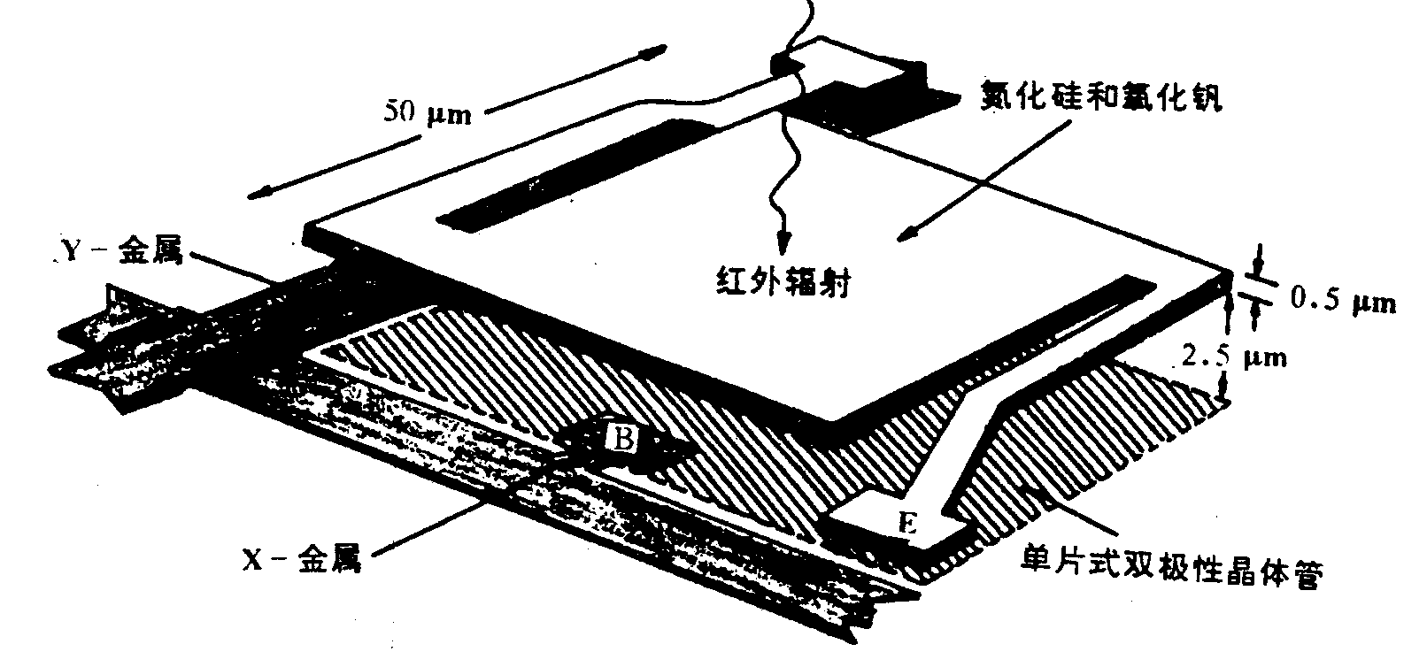
微桥结构
霍尼韦尔：单片式测热辐射计阵列
其探测层是一个淀积在Si₃N₄ 隔板上的薄层(<1μm ) 。隔板悬空于衬底之上，有两个相对方向的腿支撑，每个探测像素的电子装置已嵌入衬底。
在这种结构中，必须小心以免敏感层歪斜和接触衬底，消除这种问题过程叫做应力平衡。
进行合理的光学设计，在下层制备红外辐射反射层，形成红外吸收谐振腔（利用光在多层介质的干涉效应，可以增强在某一波长的吸收率；一般腔的高度为1/4波长），增加对红外辐射的吸收率。
图 微测热辐射计结构
46

Slide 47
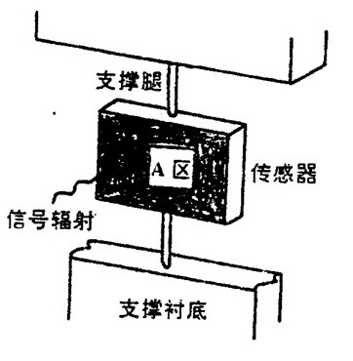
3.2 热绝缘结构的重要性
所有的热红外探测器都表现出随着敏感元，即像素温度改变而出现的某些可测量特性的改变，这是由于像元吸收红外辐射引起的。
红外辐射光照在一个探测像素上，被敏感区域吸收，引起温度升高，热量从敏感区流向周围的环境。
热红外传感器的原理
47

Slide 48
存在三种可能的热传导机理：热传导，热对流和热辐射。
1.热传导在阵列内部以下几种方式出现：
热从敏感区沿着其支撑流入衬底。
如果敏感区相邻，热可直接从某一像元的敏感区进入邻近像元，这叫做横向热流，由于这种流向降低了图像的分辨率（通常称为串音），因而要予以避免。
如果阵列没有固定在一个抽空的封装盒里，热量会流向周围的大气。
48

Slide 49
2. 热对流
是热传递的第二种方式。这种方式要求要有周围大气存在。一般说来，在真空封装的热阵列中，这不是一种重要的机理。
3. 热辐射
从敏感元辐射给周围，周围环境又辐射给敏感元。这种机理对热红外阵列是最理想的。
为了获得高性能，热阵列应封装在带透红外辐射窗口的真空管壳中。敏感元不应与邻近像元的敏感元相连以免出现因热扩散导致图像分辨率损失（串音）。
49

Slide 50
（一）红外测温
四、红外技术应用举例
与普通测温传感器相比，红外测温具有如下优点：
(1)红外测温是远距离和非接触测温，特别适合于高速运动物体、带电体、高温及高压物体的温度测量；
(2)红外测温反应速度快。它不需要与物体达到热平衡的过程。只要接收到目标的红外辐射即可定温。反映时间一般都在毫秒级甚至微秒级。
(3)红外测温灵敏度高。因为物体的辐射能量与温度的四次方成正比。物体温度微小的变化，就会引起辐射能量成倍的变化，红外传感器即可检测出来；
(4)红外测温准确度较高。由于是非接触测量，不会破坏物体原来温度分布状况，因此测出的温度比较真实。其测量准确度可达到0.1℃以内，甚至更小；
(5)红外测温范围广泛。可测摄氏零下几十度到零上几千度的温度范围。

Slide 51
红外测温原理
红外测温有几种方法，这里只介绍全辐射测温。全辐射测温是测量物体所辐射出来的全波段辐射能量来决定物体的温度。它是斯蒂芬一玻尔兹曼定律的应用，定律表达式为：
式中：
W- 物体的全波辐射出射度，单位面积所发射的辐射功率；
ε- 物体表面的法向比辐射率；
δ- 斯蒂芬-玻尔兹曼常数；
T - 物体的绝村温度（K）。
一般物体的ε总是在0与1之间，ε=1的物体叫做黑体。
T越大，物体的辐射功率就愈大。
Black body:完全辐射体。入射的电磁波全部被吸收，既无反射，又无透射。

Slide 52
红外辐射测温仪结构
由光学系统、调制器、红外传感器、放大器和指示器等部分组成。
光学系统可以是透射式的、也可以是反射式的。透射式光学系统的部件是用红外光学材料制成的，而光学材料根据红外波长来选择。

Slide 53
光学材料
一般测量高温（700 ℃以上）仪器，有用波段主要在0.76-3μm的近红外区，可选用一般光学玻璃或石英等材料。
测量中温(100-700℃)仪器，有用波段主要在3-5μm的中红外区，多采用氟化镁、氧化镁等热压光学材料。
测量低温(100℃以下)仪器，有用波段主要在5-14μm的中远红外波段，多采用锗、硅、热压硫化锌等材料。

Slide 54
说明
一般还在镜片表面蒸镀红外增透层。一方面滤掉不需要的波段，另一方面增大有用波段的透射率。
调制器就是把红外辐射调制成交变辐射的装置。一般是用微电机带动一个齿轮盘或等距离孔盘，通过齿轮盘或带孔盘旋转，切割入射辐射而使投射到红外传感器上的辐射信号成交变信号。因为系统对交变信号处理比较容易，并能取得较高的信噪比。

Slide 55
世界上的事情，最忌讳的就是个十全十美，你看那天上的月亮，一旦圆满了，马上就要亏厌；树上的果子，一旦熟透了，马上就要坠落。凡事总要稍留欠缺，才能持恒。
——莫言《檀香刑》

Slide 56
（二）红外分析仪
分 类
目 的
原 理

Slide 57
分 类
根据不同的目的与要求，红外分析仪可设计成多种不同的形式，如红外气体分析仪、红外分光光度计、红外光谱仪等。

Slide 58
目 的
识别物质分子的类型
分析物质组成
分析和计算物质组成百分比

Slide 59
原 理
红外分析仪是根据物质的吸收特性来进行工作的。
许多化合物的分子在红外波段都有吸收带，而且因物质的分子不同，吸收带所在的波长和吸收的强弱也不相同。
根据吸收带分布的情况与吸收的强弱，可以识别物质分子的类型，从而得出物质的组成及百分比。

Slide 60
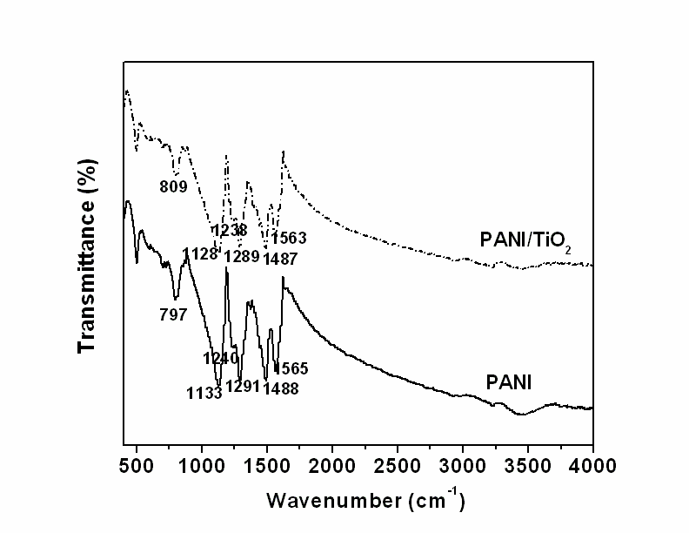
傅立叶红外光谱（FT-IR)：
用红外光照射化合物时，分子吸收红外光的能量，使分子中键的振动从低能态向高能态跃迁，将这个过程记录下来就得到红外光谱团。化合物中的官能团可以吸收特定波长的红外光，即使这些官能团所处的化学环境略有不同。因此，红外吸收光谱可以用来鉴别化合物中存在的官能团。
1565 cm⁻¹：醌环C=N伸缩振动峰
1488 cm⁻¹：苯环C=C伸缩振动峰
1291 cm⁻¹：PANI链中二级胺的C-N键
1240 cm⁻¹：双极子结构中的C-N键伸缩峰

Slide 61
医用二氧化碳气体分析仪
医用二氧化碳气体分析仪，是利用二氧化碳气体对波长为4.3μm的红外辐射有强烈的吸收特性而进行测量分析的，主要用来测量、分析二氧化碳气体的浓度。

Slide 62
医用二氧化碳气体分析仪光系统图
1. 红外光源；2. 标准气室；3. 干涉滤光片；4. 反射光锥；5. 锗浸没透镜；6. 红外传感器；7. 测量气室；8. 调制盘；9. 电动机

Slide 63
医用二氧化碳分析仪组成
由红外光源、调制系统、标准气室、测量气室、红外传感器等部分组成。
在标准气室里充满了没有二氧化碳的气体（或含有定量二氧化碳的气体）。
待测气体经采气装置，由进气口进入测量气室。
调节红外光源，使之分别通过标准气室和测量气室
采用干涉滤光片滤光，只允许波长4.3±0.15μm的红外辐射通过，此波段正好是二氧化碳的吸收带。

Slide 64
医用二氧化碳分析仪原理
假设标准气室中没有二氧化碳气体，而进入测量气室中的被测气体也不含二氧化碳气体时，则红外光源的辐射经过两个气室后，射出的两束红外辐射完全相等。红外传感器相当于接收一束恒定不变的红外辐射，因此可看成只有直流响应，接于传感器后面的交流放大器是没有输出的。
当进入测量气室中的被测气体里含有二氧化碳时，射入气室的红外辐射中的4.3±0.15μm 波段红外辐射被二氧化碳吸收，使测量气室中出来的红外辐射比标准气室中出米的红外辐射弱。被测气室中二氧化碳浓度越大，两个气室出来的红外辐射强度差别越大。红外传感器交替接收两束不等的红外辐射后，将输出一个交变电信号，经过电子系统处理与适当标定后，就可以根据输出信号的大小来判断被测气体中含二氧化碳的浓度。

Slide 65
本章小结
概念:红外线、红外传感器、热释电效应、噪声等效功率
问题1:试说明热传感器与光子传感器的区别？
问题2:电阻测辐射热计响应率主要和哪些因素有关？如何设计出具有良好性能的热探测器阵列？

